Slide 1
Волонтёрская деятельность. Ноябрь-декабрь 2018
Волонтёрский отряд «Гринпёс» в составе 5 человек : Шишкова Александра, Скородумов Егор, Попов Дмитрий, Лебедев Андрей, Очирова Карина.

Slide 2
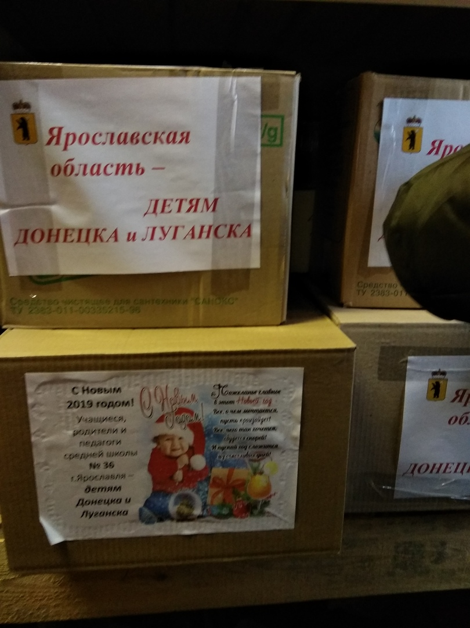
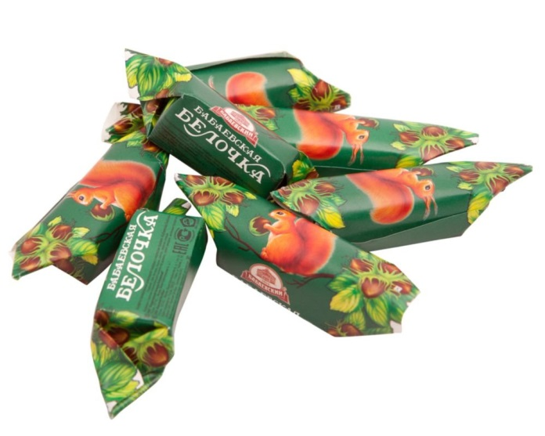
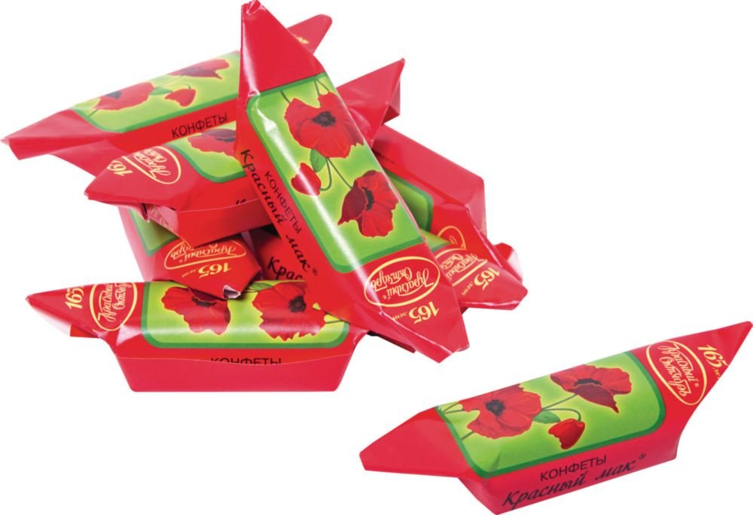
В рамках оказания гуманитарной помощи юго-восточным районам Донецкой и Луганской областей Украины , в преддверии Нового года мы собирали шоколадные подарки.

Slide 3
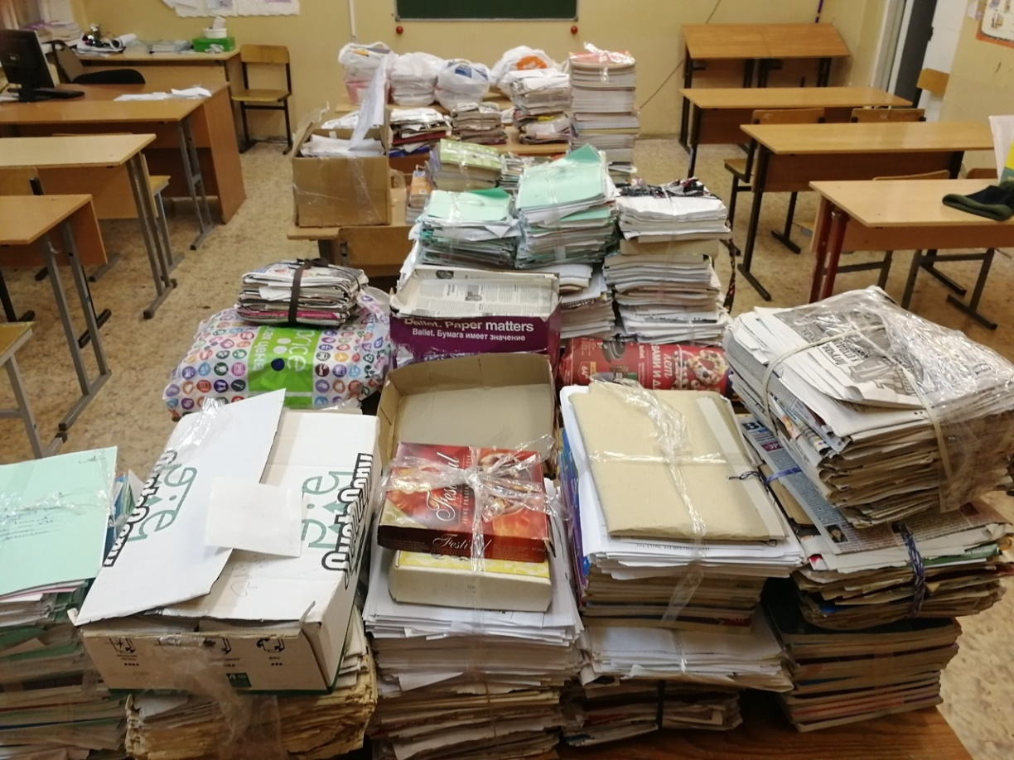
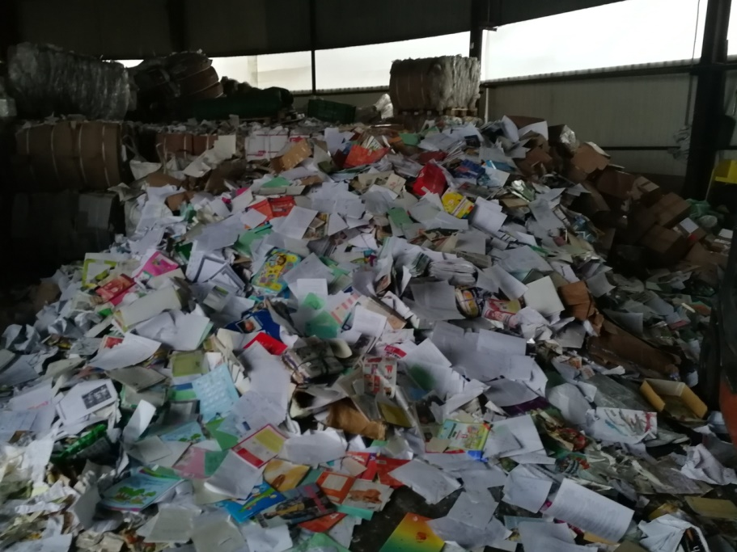
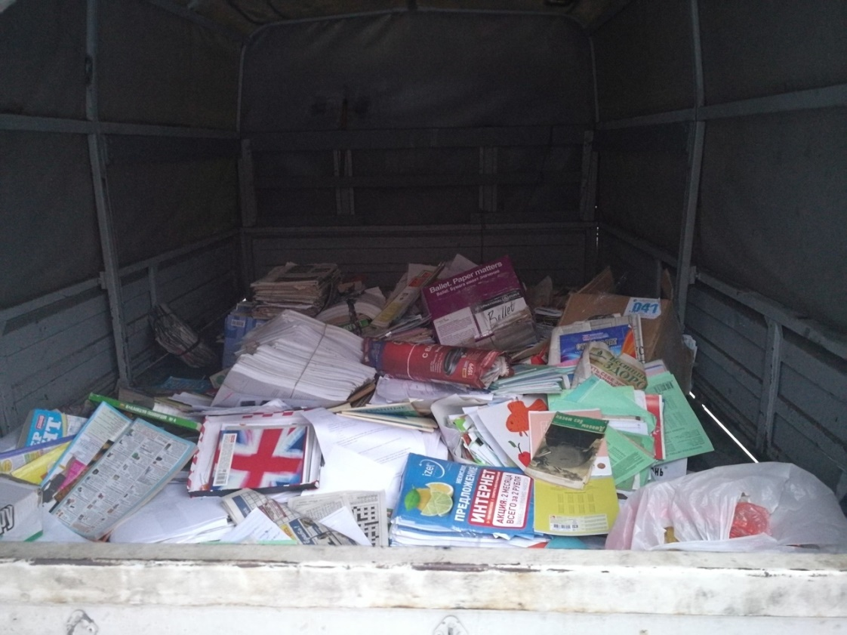
Следующая акция – сбор макулатуры. Наша школа собрала макулатуру и мы сдали её.

Slide 4
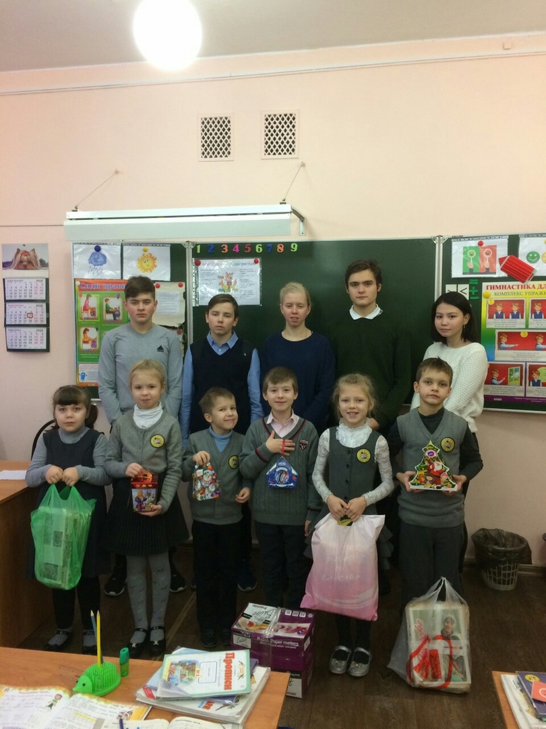
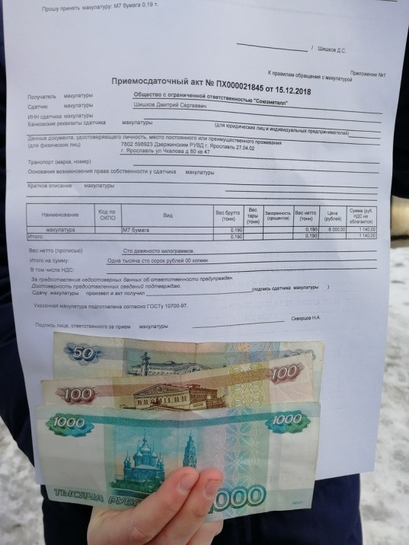
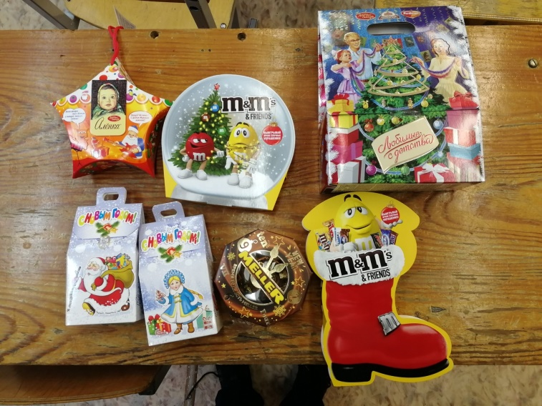
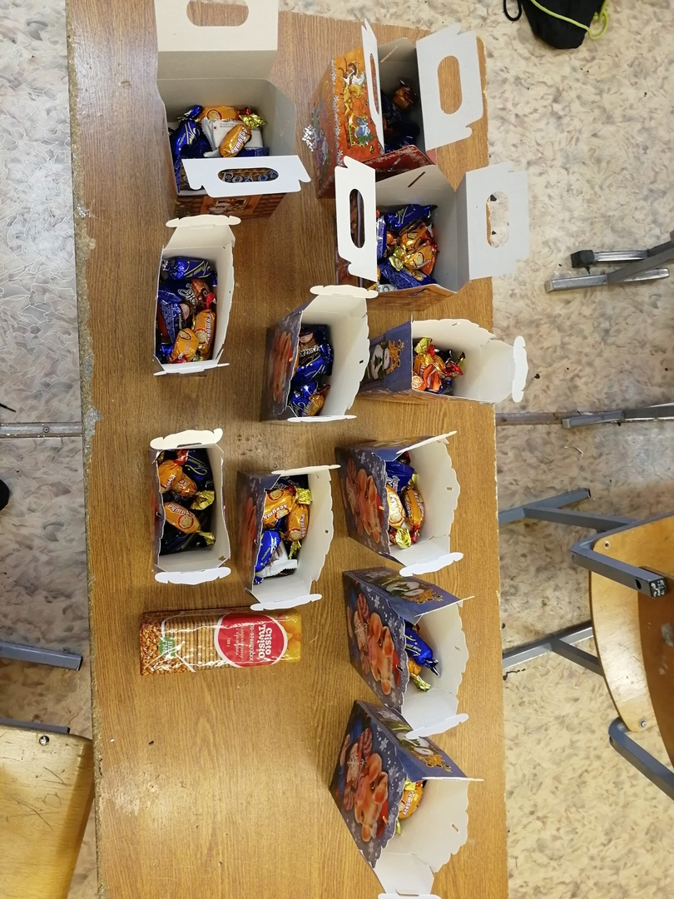
А на полученные деньги купили шоколадные подарки для детей из Ярославского детского дома «Чайка», также в этой акции приняли участие и младшие дети нашей школы, которые принесли большое количество подарков.

Slide 5
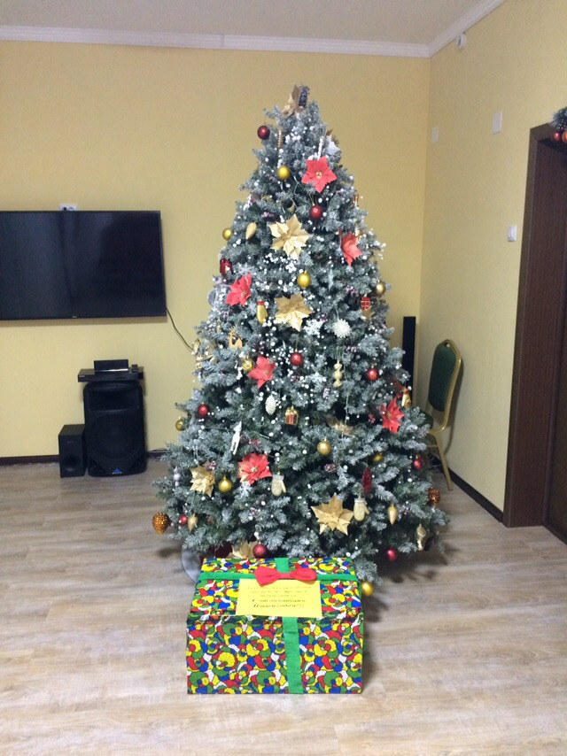
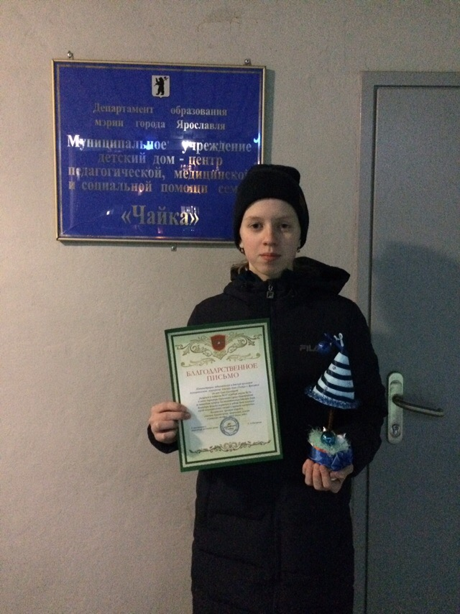
Поездка в Детский дом «Чайка»

Slide 6
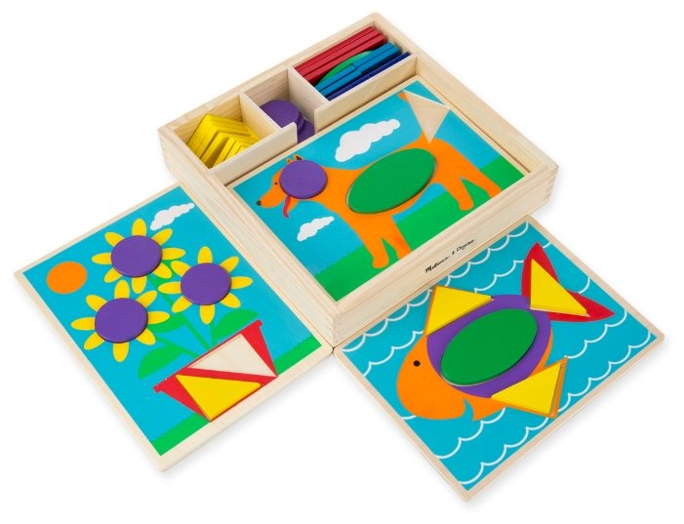
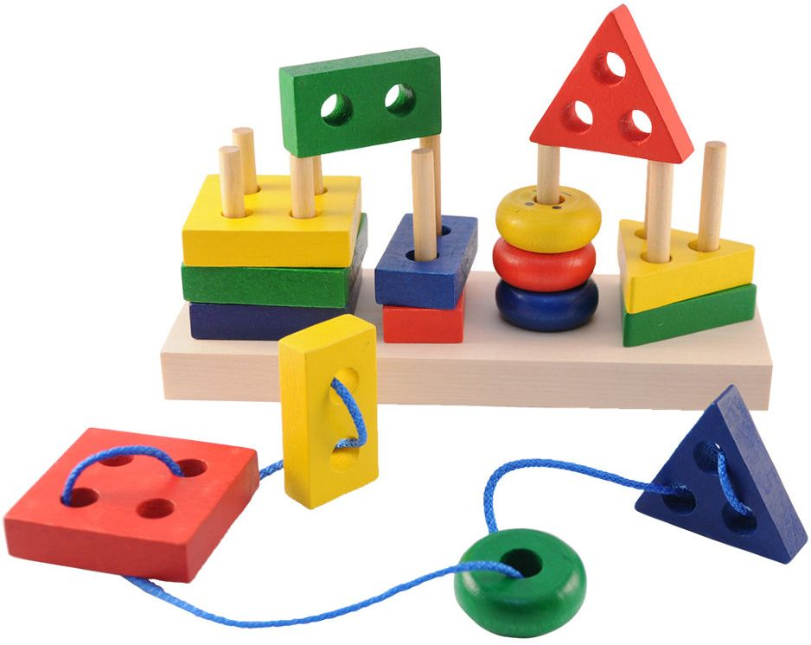
Сейчас мы проводим акцию помощи детям из онко-гематологического отделения. Мы собираем денежные средства для покупки развивающих игр.

Slide 7
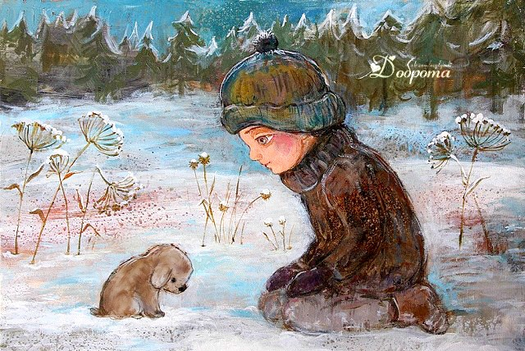
Все мы способны сделать одно маленькое доброе дело и согреть кому-то душу... Достаточно просто внимательно смотреть по сторонам и иметь неравнодушное сердце.

